Slide 1
KOM323 SISTEM PAKAR
KULIAH KE-1
Semester Ganjil 2015/2016

Slide 2
Sistem Pakar (KOM323)
SKS : 3(2-3)
Prasyarat : Kecerdasan Buatan (Artificial Intelligence)
Pengajar :
Kuliah
Dr. Yeni Herdiyeni
Aziz Kustiyo, S.Si., M.Kom
Toto Haryanto, S.Kom., M.Si.
Praktikum
Toto Haryanto, S.Kom., M.Si.
Asisten
2

Slide 3
Sistem Pakar (KOM323)
KOMPONEN PENILAIAN
UTS
UAS
TUGAS
QUIZ
PROJEK
PRAKTIKUM
LAIN-LAIN
SETIAP PENGUMPULAN TUGAS DISERTAI BUKTI BERUPA DAFTAR YANG DITANDATANGANI SETIAP MAHASISWA (SESUAI URUTAN DAFTAR HADIR)
TUGAS DIKORDINIR OLEH PJ MK SISTEM PAKAR

Slide 4
Deskripsi Mata Kuliah
Mata kuliah ini membahas:
posisi sistem pakar pada kecerdasan buatan,
definisi, ruang lingkup, karakteristik dan perkembangan sistem pakar, beda perangkat lunak sistem pakar dengan perangkat lunak konvensional,
metodologi pengembangan sistem pakar,
karakteristik seorang pakar,
akuisisi pengetahuan,
representasi pengetahuan,
metode inferensi,
metode penanganan ketidakpastian dengan certanty factor, logika fuzzy, fuzzy expert system,
pengambilan keputusan berbasis indeks kinerja dan
sistem pendukung keputusan (decision support system)
Perangkat lunak pengembang sistem pakar : Winexsys, CLIPS
4

Slide 5
TOPIK
Pendahuluan Sistem Pakar
Akuisisi Pengetahuan
Teknik Representasi Pengetahuan dan studi kasus pada sistem pakar
Sistem Inferensi dan contoh studi kasus inferensi pada sistem pakar
Certainty Factor dan Uncertainty
Pengambilan Keputusan Hirarki (AHP)
Representasi dan Inferensi Sistem Fuzzy
UTS

Slide 6
TOPIK
Neural Network dan studi kasus sistem pakar
ANFIS dan studi kasus sistem pakar
Studi Kasus
Studi Kasus
Studi Kasus
Presentasi Proyek
Presentasi Proyek
UAS

Slide 7
Sumber Kepustakaan:
Russell S. & Peter N. 2003. Artificial Intelligence: A Modern Approach. Edisi ke-2. Prentice-Hall, New Jersey.
Marimin. 2002. Teori dan Aplikasi Sistem Pakar pada Teknologi Manajerial. IPB Press dan Program Pascasarjana IPB.
E. Turban. 1990. Decision Support and Expert Systems: Management Support System.Macmillan, New York.
Giarratano, J. 1998. Expert Systems - Principles and Programming. Edisi ke-3. PWS Publishing Company.
J.-S.R Jang, C.-T. Sun, E. Mizutani. 1997. Neuro-Fuzzy and Soft Computing : A Computational approach to learning and Machine Intelligence. Prentice Hall. International Edition.

Slide 8
Pendahuluan
Sistem pakar dan AI

Slide 9
Components of AI (1)
Vision
robotics
Natural
language
Learning
system
Artificial
Intelligence
Artificial
neural
network
expert
systems
Giarratano Ch 1 figure 1-1
9

Slide 10
Components of AI (2)
Expert Systems are computer programs that act or behave like a human expert in a field or area.
Robotics involves developing mechanical or computer devices controlled by software to perform tasks that require a high degree of precision or are tedious or hazardous for humans
Vision Systems include hardware and software that permit computers to capture, store and manipulate visual images and pictures
Natural Language Processing allows the computer to understand and react to statements and commands made in a "natural" language, such as English
Learning Systems include hardware and software that allow the computer to change how it functions or reacts to situations based on feedback it receives
Neural Networks are computer systems that act like or simulate the functioning of the human brain

Slide 11
Apa itu Sistem Pakar? (1)
Sistem pakar adalah perangkat lunak komputer cerdas yang menggunakan pengetahuan dan prosedur inferensi untuk memecahkan masalah yang cukup rumit atau memerlukan kemampuan seorang pakar untuk memecahkannya (Harmon & King (1985) diacu dalam Marimin 2005)
Sistem pakar adalah software yang menggunakan pengetahuan, fakta dan teknik inferensi untuk masalah yang biasanya membutuhkan keahlian seorang pakar.
11

Slide 12
Apa itu Sistem Pakar? (2)
Sistem pakar berbeda dengan program konvensional, karena program konvensional hanya dapat dimengerti oleh pembuat program (programmer).
Sistem pakar bersifat interaktif dan mempunyai kemampuan untuk menjelaskan apa yang ditanyakan pengguna
Sistem pakar merupakan alternatif solusi masalah berbasis komputer yg didukung AI untuk masalah yg kompleks dan belum memiliki algoritme

Slide 13
Apa itu Sistem Pakar? (2)
Perbedaan software konvensional dengan sistem pakar
Konvensional
Menyajikan dan menggunakan data
Bersifat algoritmik
Proses repetitif
Memanipulasi basis data
Sistem pakar
Menyajikan dan menggunakan pengetahuan
Bersifat heuristik
Proses inferensi
Memanipulasi basis pengetahuan

Slide 14
Karakteristik sistem pakar
Domain persoalan terbatas
Memiliki kemampuan memberikan penalaran
Memiliki kemampuan mengolah data yang mengandung ketidakpastian
Basis pengetahuan didasarkan pada kaidah

Slide 15
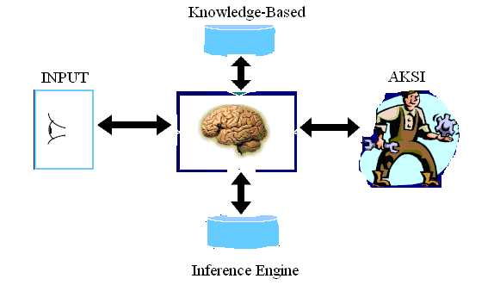
What Human Do When Solving Problem?
Struktur Sistem Pakar (1)
15

Slide 16
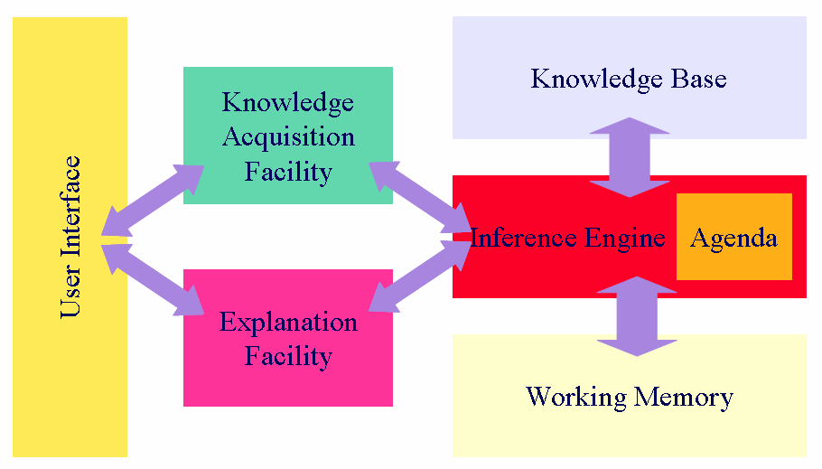
Struktur Sistem Pakar (2)
16

Slide 17
Struktur Sistem Pakar (3)
Knowledge Base
Inference Engine
Working Memory
Agenda
Explanation Facility
Knowledge Acquisition Facility
User Interface
17

Slide 18
Struktur Sistem Pakar (6)
Knowledge-based: bagian ini mengandung kaidah kepakaran berupa aturan (rules) dan prosedur.
Inference Engine : adalah suatu mekanisme kontrol untuk pengambilan kesimpulan berdasarkan fakta dan knowledge-based.
Working memory: bagian ini mengandung kumpulan fakta yang akan digunakan oleh knowledge-based (rule)
Agenda : adalah kumpulan rule yang dihasilkan oleh inference engine dan sesuai (matching) dengan fakta yang tersedia
18

Slide 19
Struktur Sistem Pakar (7)
Explanation Facility: adalah fasilitas yang digunakan untuk menjelaskan cara sistem menarik kesimpulan (reasoning) kepada user.
Knowledge Acquisition Facility: adalah fasilitas yang digunakan untuk memasukkan fakta/data kedalam sistem.
User Interface: adalah suatu mekanisme dimana antara user dengan sistem saling berkomunikasi.
19

Slide 20
Participants in Developing and Using Expert Systems
Domain Expert
The individual or group whose expertise and knowledge is captured for use in an expert system.
Knowledge User
The individual or group who uses and benefits from the expert system.
Knowledge Engineer
Someone trained or experienced in the design, development, implementation, and maintenance of an expert system.

Slide 21
Why Develop an Expert System?
To preserve knowledge that might be lost through the retirement, resignation or death of a company's acknowledged expert in any field
To "clone" an expert mechanically so his knowledge can be disseminated
To store information in an active form - a knowledge base - rather than a passive one - as textbook or manual
To give novices an aid that will help them think the way more experienced professionals do
To create a mechanism that is not subject to human failings like fatigue and can hold up in positions where information must flow constantly [H.P. Newquist III. Readings in Information Systems, Expert Systems: The promise of a smart machine, p 361.]

Slide 22
Keterbatasan manusia (Pakar) (1)
Sistem pakar dikembangkan karena adanya keterbatasan manusia (pakar) dalam membuat keputusan yaitu:
Kepakaran manusia (human expertise) sangat jarang
Manusia akan mengalami kelelahan secara fisik dan mental bila melakukan pekerjaan berat
Manusia memiliki keterbatasan dalam mengingat
Manusia kadangkala menjadi tidak konsisten dalam pengambilan keputusan
22

Slide 23
Keterbatasan manusia (Pakar) (2)
Manusia memiliki keterbatasan dalam berfikir (working memory)
Manusia tidak dapat melakukan mengolah data yang besar dengan cepat
Pemikiran manusia kadang bias
Manusia bisa berbohong, bersembunyi atau meninggal
23

Slide 24
Kelebihan Sistem Pakar (1)
Economical. Dengan pengembangan sistem pakar, maka biaya yang harus dikeluarkan bisa lebih ekonomis dibandingkan dengan biaya seorang pakar.
Availability. Dengan sistem pakar, maka permasalah dapat diselesaikan kapan saja, tanpa tergantung kepada keberadaan seorang pakar.
Respon time. Sistem pakar sering kali memiliki waktu respon yang lebih cepat dibanding dengan manusia.
24

Slide 25
Kelebihan Sistem Pakar (2)
Reliability. Kepakaran sistem pakar dapat dikembang lebih luas lagi. Selain itu juga sistem pakar tidak memiliki perasasaan/emosi sehingga bisa lebih objektif dalam memecahkan masalah
Explanation. Sistem pakar memiliki fasilitas untuk menjelaskan bagaimana pengambilan keputusan (reasoning) dilakukan.
Intellectual property. Sistem pakar dilengkapi kemampuan intelektual.
25

Slide 26
Kekurangan Sistem Pakar
Limited knowledge. Sistem pakar memiliki keterbatasan pengetahuan. Pengetahuan sistem pakar hanya dibatasi oleh pengetahuan yang dimasukkan ke dalam sistem. Sistem pakar tidak memahami keterkaitan antara konsep dan keterhubungannya. Sistem pakar tidak memiliki ’common-sense’ knowledge.
Mechanical Reasoning. Sistem pakar dibangun dengan ketentuan yang sudah ditetapkan, sehingga pada sistem pakar tidak dapat menentukan metode yang paling tepat untuk menyelesaikan masalah. Sistem pakar mungkin saja menyelesaikan masalah yang mudah dengan waktu komputasi yang sangat tinggi.
Lack of trust. Kesimpulan yang diberikan oleh sistem pakar tidak dapat dikritik
26

Slide 27
Expert System Application Area (1)
Control: control systems adaptively govern the behaviour of a given system to meet specifications(e.g., manufacturing process, treatment of a patient)
Prediction: inferring likely consequences of a given situation (e.g., predicting the expected damage to a crop from an invading insect).
Diagnosis: infer system malfunctions or faults from observable information ( finding the disease of a patient from her symptoms.)
Design: configures objects under a set of problem constraints(e.g., design of electronic circuits)
Planning: form actions to achieve a given (a robot's accomplishment of a given work function).
Sistem Pakar (KOM481)
27

Slide 28
Expert System Application Area (2)
Monitoring: compare observable information on the behavior of a system with system states that are considered important to its operation (e.g., interpretation of signals from sensors).
Debugging and repair: proposing and implementing remedies for malfunctions.
Instruction: guides the education of students in a given topic.
Interpretation: produce an understanding of a situation from available information (e.g., interpretation of speech analysis results).
28

Slide 29
Applications in Expert Systems and AI
Credit granting
Information management and retrieval
AI and expert systems embedded in products
Plant layout
Hospitals and medical facilities
Help desks and assistance
Employee performance evaluation
Loan analysis
Virus detection
Repair and maintenance
Shipping
Marketing
Warehouse optimization

Slide 30
Contoh Aplikasi Sistem Pakar
DENDRAL. Sistem pakar yang digunakan untuk mendeteksi bahan kimia
MYCIN. Sistem pakar yang digunakan untuk mendeteksi penyakit
PROSPECTOR. Sistem pakar geologi yang digunakan untuk mendeteksi mineral
XCON/R1. Sistem pakar yang digunakan untuk mengkonfigurasi sistem komputer DEC VAX.
30

Slide 31
Perangkat Lunak Sistem Pakar
Perangkat Lunak Berbasis Bahasa Pemrograman
Perangkat lunak jenis ini merupakan bahasa pemrograman tingkat tinggi (higher-level languanges). Dengan perangkat lunak ini pengguna dituntut untuk merancang bagaimana merepresentasikan pengetahuan (knowledge representation) dan membuat penalaran pengetahuan (reasoning).
Perangkat Lunak Berbasis Shell
Contoh: WINEXSYS, PROLOG, LISP, CLIPS, JESS, KAPPA-PC, Babylon dan lain-lain
Sistem Pakar (KOM481)
31

Slide 32
Pustaka
Marimin, 2005, Teori dan Aplikasi Sistem Pakar pada Teknologi Manajerial, IPB Press, Bogor
Yeni H. 2007. Fundamental sistem pakar. Materi kuliah sistem pakar.
Sumber-sumber lain dari internet

